Slide 1
Контроль и анализ спутниковых сигналов с помощью оборудования Narda Test Solution

Slide 2
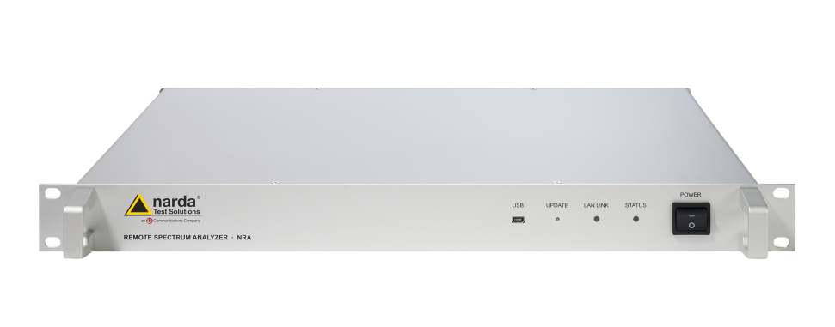
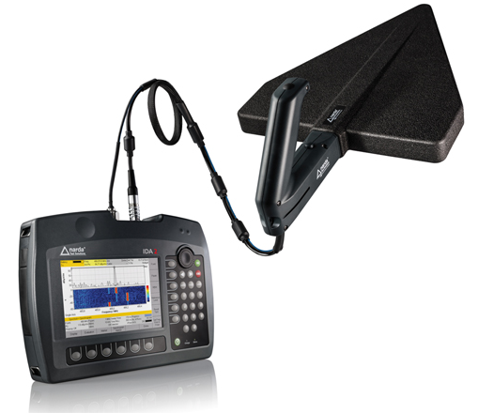
Содержание
Представление компании Narda
Основные характеристик – анализаторов Narda IDA-3106 и NRA
Анализаторы Narda в трех шагах
- определение сигнала
- анализ сигнала
локализация сигнала
4. Выводы

Slide 3
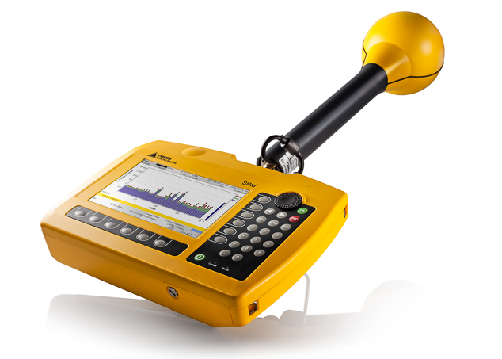
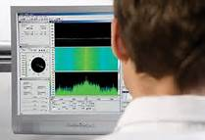
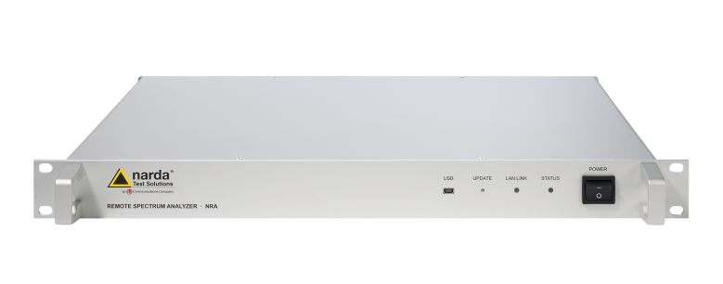
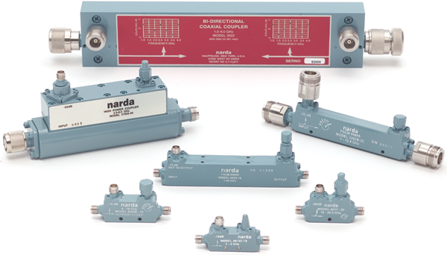
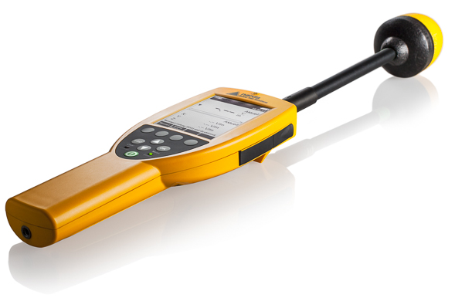
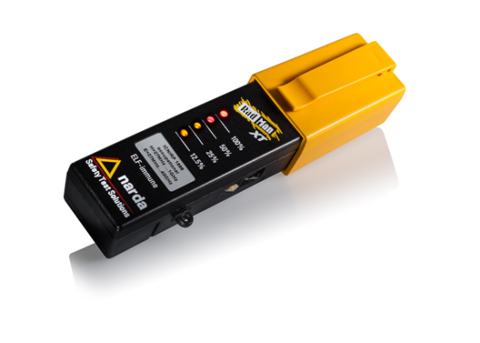
Весь спектр измерительного оборудования

Slide 4
Основные характеристики
Анализатор IDA 3106
IDA 3106 многофункциональны мобильный анализатор спектра
Высокая скорость сканирования 12 ГГц/с
Самый легкий в своем классе меньше 3 Кг, оптимален для
«полевого» использования
Уровень собственного шума 7 ДБ
Новая технология локализации
Анализ и обработка I/Q данных, режим спектр анализатора реального времени

Slide 5
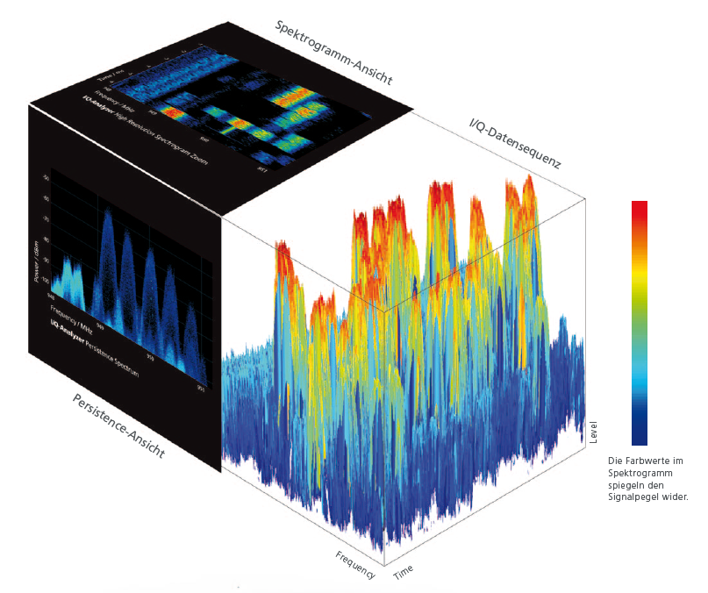
Основные характеристики
Анализатор IDA 3106
Анализ I/Q данных на уровне лабораторных анализатор спектра:
Анализ и сохранения I/Q данных в реальном времени
Различные режимы:
I/Q
Magnitude
HiRes Spectrogram Full
HiRes Spectrogram Zoom
Persistence Spectrum

Slide 6
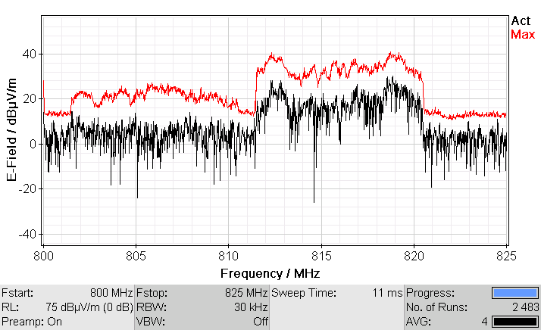
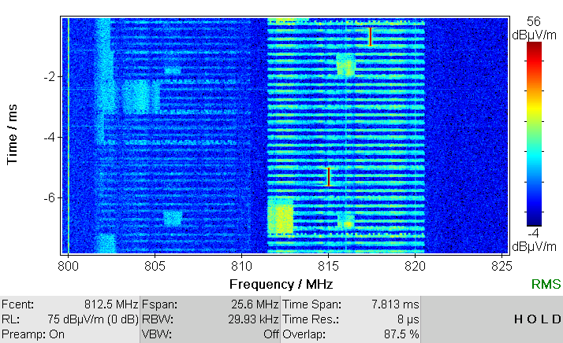
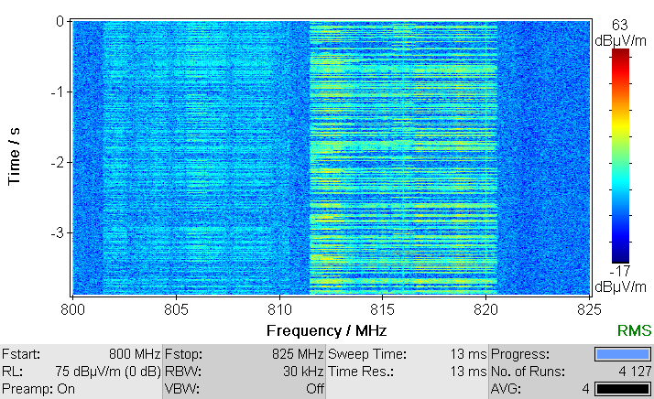
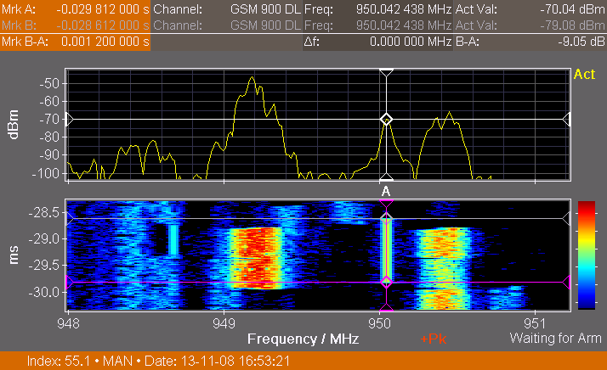
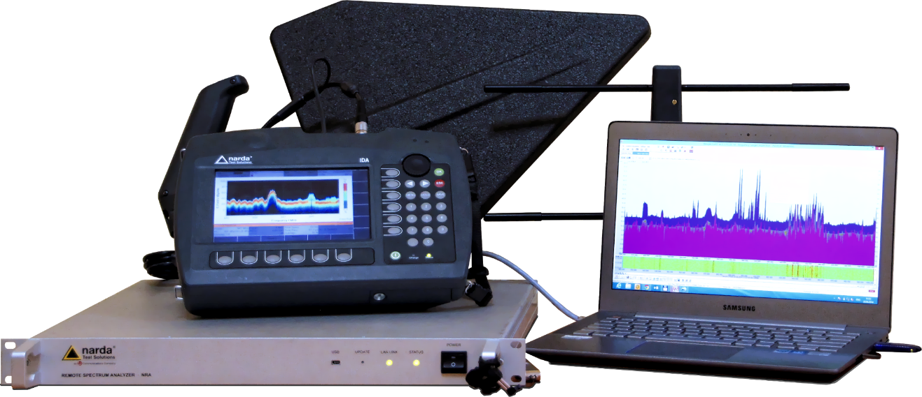
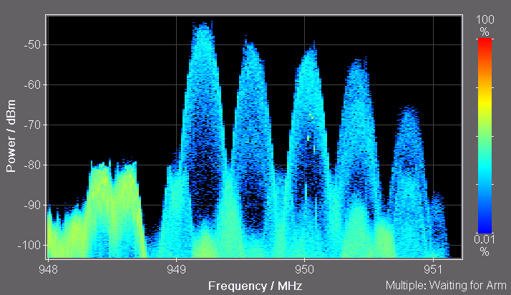
Анализатор IDA 3106 и NRA 6000

